Slide 1
2024上大学英语四六级考试
考务培训会议
淮南师范学院考点
2024年6月14日

Slide 2
考试报名情况
6月15日我校共10347名考生参加考试：
类型 | 考场数 | 人数 | 合计
英语四级 | 206 | 6178 | 四级，208个考场，6208名考生
日语四级 | 1 | 27
俄语四级 | 1 | 3
英语六级 | 138 | 4224 | 六级，139个考场，4139名考生
日语六级 | 1 | 15

Slide 3
诚信考试重点提示
教育部教育考试院要求注意考试材料及信息保密，严禁监考人员拍摄并擅自在互联网上发布相关资料信息。
布置考场时要严格检查考场环境，考场内的桌面、抽屉和地面等不得有任何其他物品。
加强考生入场安检，正确使用金属探测仪。严禁考生和监考人员带手机进入考场，严防考生替考和携带手机等高科技工具作弊。

Slide 4
考试模式
英语四六级考试继续实行“多题多卷”考试模式。
考试时，参加考试的考生必须将试题册背面的条形码揭下后粘贴在答题卡1的条形码粘贴框内，答题卡通过条形码来对应相应的试卷。

Slide 5
培训内容：
1. 考试时间安排
2. 考试材料说明
3. 监考操作规程
4. 考场安排布置
5. 监考注意事项

Slide 6
1.考试时间安排
CET4（6月15日上午）
09:00：考试开始，开始下发考试材料
09:10：考生开始作答
11:20：考试结束
CET6（6月15日下午）
15:00：考试开始，开始下发考试材料
15:10：考生开始作答
17:25：考试结束

Slide 7
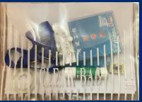
考场材料袋内容 请检查：
2.考试材料说明（以CET4为例）
1 . 考场门贴 1张；
2 . 考场桌贴 3张（标准考场共30人）；
3 . 考生签到表 1张；
4 . 《操作规程 》1张（双面印）；
5 . 《大学英语四六级考试诚信承诺书》与《缺考及违规记录表》 1张（双面印）；
6. 《监考员守则》与考场安排提示；
7 . 文具：黑色水笔、铅笔、小刀、橡皮、胶水、透明胶带等；
8. 监考证（2个，监考教师必须佩戴监考证才能进入教学楼）
9. 屏蔽仪一个、金属探测仪一个（发试卷时领取）

Slide 8
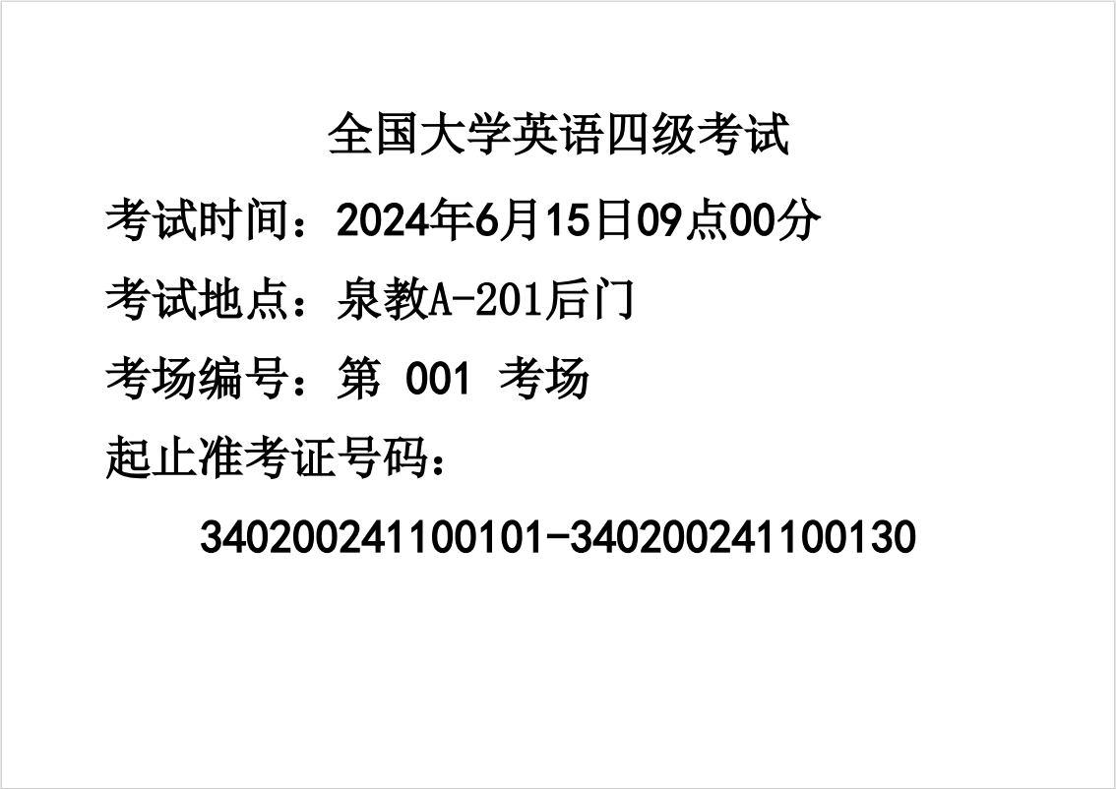
2.考试材料说明（以CET4为例）
CET4 门贴

Slide 9
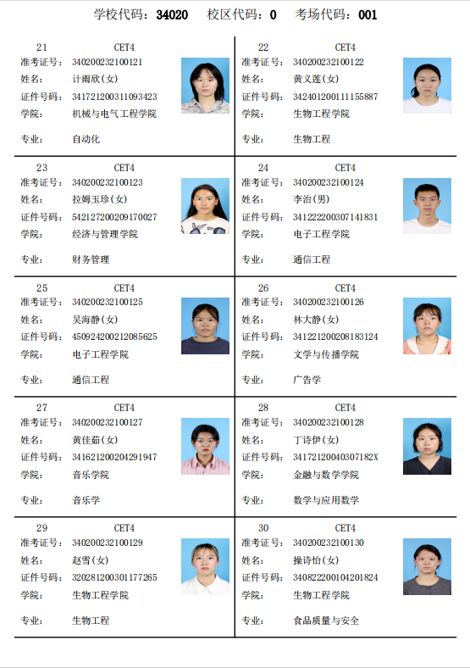
2.考试材料说明（以CET4为例）
CET4 桌帖

Slide 10
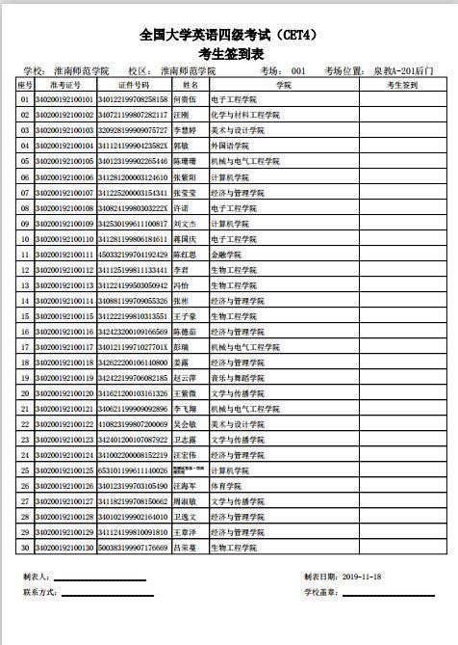
2.考试材料说明（以CET4为例）
考生签到
（禁止考生入场后或处理缺考考生信息时，务必核对考生签到表上的签到人数是否与考场内考生人数一致，参加考试的考生一定要签到）

Slide 11
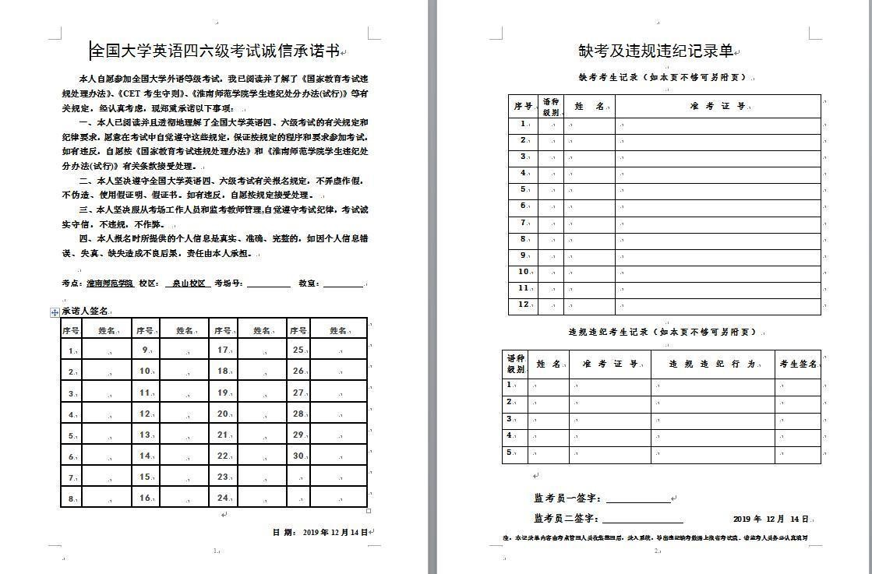
2.考试材料说明（以CET4为例）
3
按座位号从小到大
1
填考场号数字
2
按座位号顺序
4

Slide 12
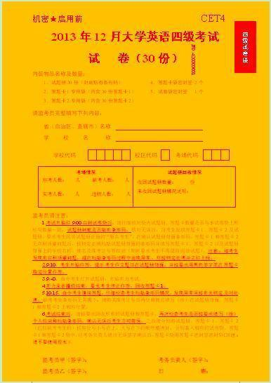
2.考试材料说明（以CET4为例）
试卷袋
试题册 30份
答题卡1专用袋 1个
答题卡2专用袋 1个
答题卡袋密封条 2个
试卷袋密封条 1个
试卷袋样式
(以CET4正式卷为例）

Slide 13
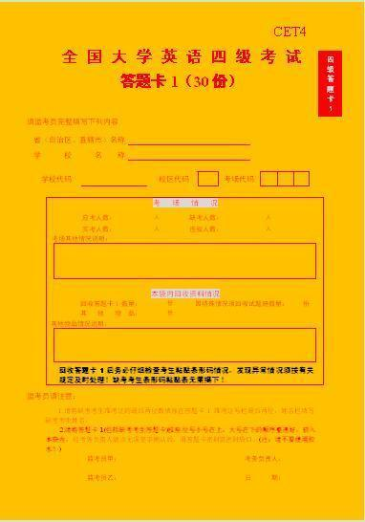
2.考试材料说明（以CET4为例）
答题卡1袋样式
正确、完整填写信息
（回收点审核后再密封）

Slide 14
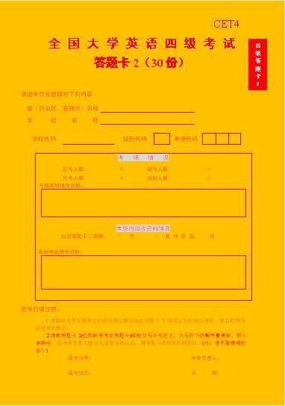
2.考试材料说明（以CET4为例）
答题卡2袋样式
正确、完整填写信息
（回收点审核后再密封）

Slide 15
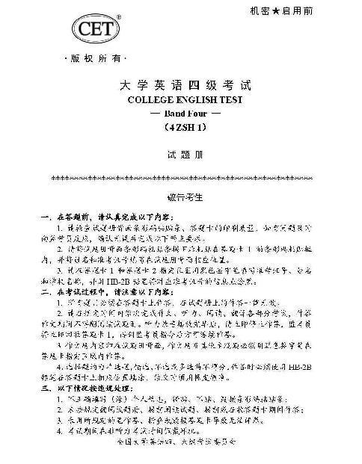
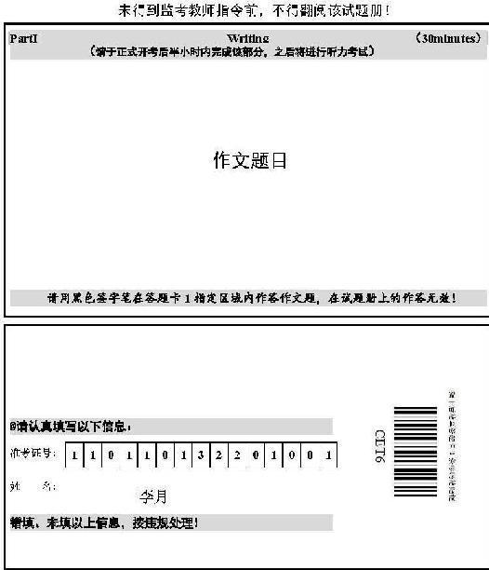
2.考试材料说明（以CET4为例）
试题册
所有题目均在试题册上
必须在答题卡上作答。
正 面
背 面
!
敬告考生，考生在考试前须仔细阅读，并按要求完成相关内容。

Slide 16
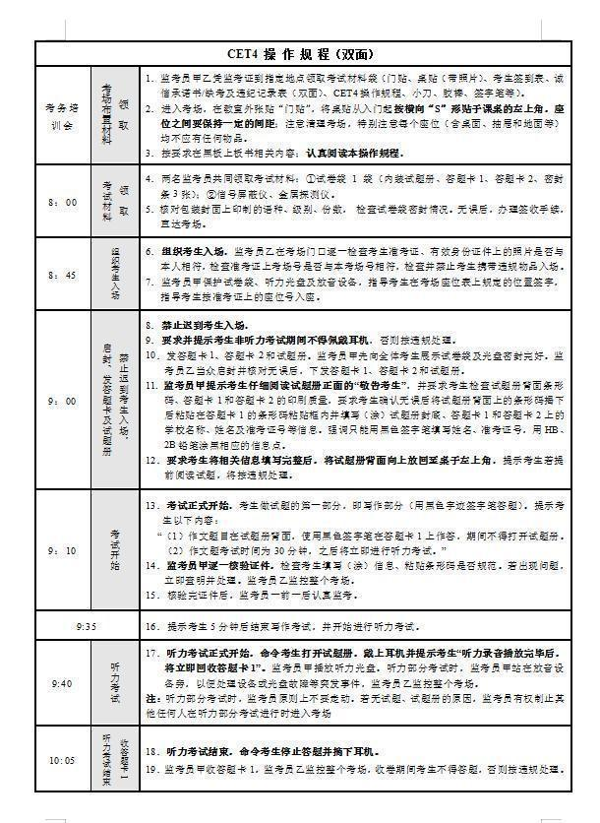
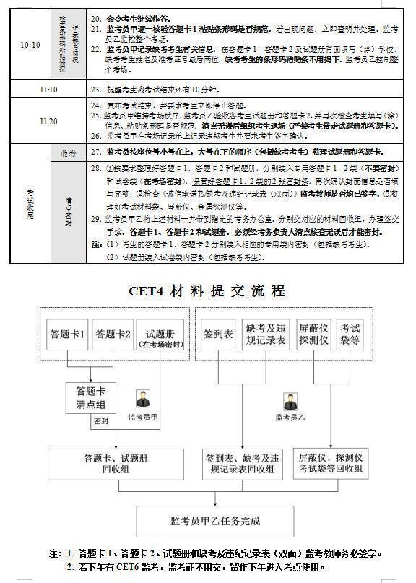
2.考试材料说明（以CET4为例）
CET4操作规程

Slide 17
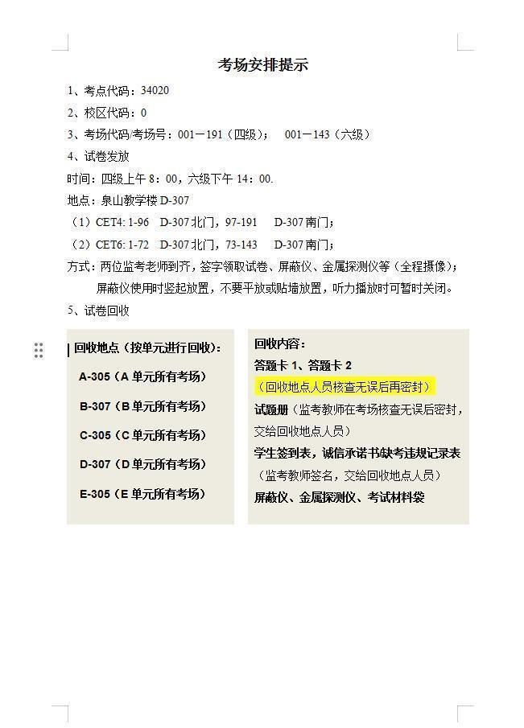
2.考试材料说明（以CET4为例）
考场安排提示
考点代码
校区代码
考场号
试卷发放、回收等

Slide 18
3.考场操作规程要点
08:45（CET4）/ 14:45 （CET6） 考生入场
出示身份证或学生证（两证必有其一）、准考证
第二监考（监考员乙）在门口核对考生证件，用金属探测仪扫描学生全身，禁止考生携带违规物品进考场
主监考（监考员甲）保护试卷袋，指导考生按准考证上的座位号入座，并让考生在签到表和诚信承诺书上签字
考生
监考教师

Slide 19
9:00 （CET4）/ 15:00 （CET6）
下发考试材料
试题册
1.阅读试题册正面的敬告考生。
2.检查条形码、答题卡的印刷质量
3.指导学生按要求填写（涂）信息
答题卡1
监考教师
答题卡2
考生
!
禁止迟到考生入场
提 示 语 非听力考试期间考生不得佩戴耳机且不得提前翻试题册，否则按违规处理。

Slide 20
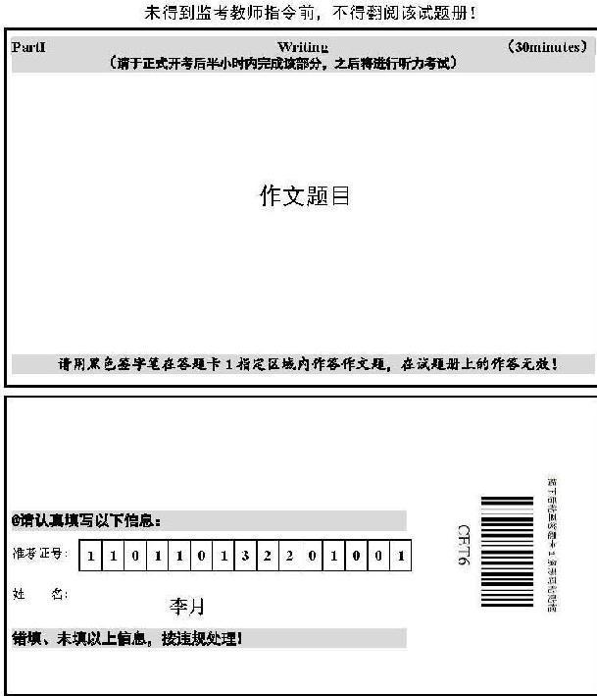
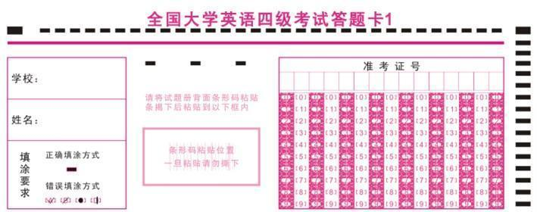
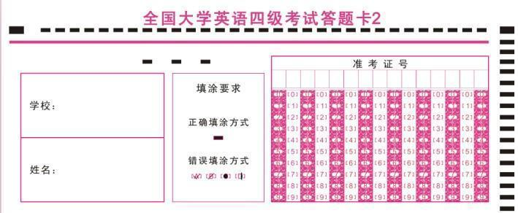
考生
填写（涂）试题册背面及答题1、2的准考证号和姓名栏
XX大学
1
1
0
1
1
0
1
3
2
2
0
1
0
0
1
李月
1
1
0
1
1
0
1
3
2
2
0
1
0
0
1
XX大学
李月

Slide 21
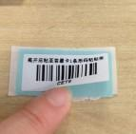
考生
将试题册背面条形码粘贴条粘贴至答题卡1条形码粘贴框内
XX大学
1
1
0
1
1
0
1
3
2
2
0
1
0
0
1
李月
完成后将试题册背面向上放回桌子左上角，不得提前翻阅!

Slide 22
09:10（CET4） / 15:10 （CET6）考试正式开始
开始作答作文题
第一次检查条形码粘贴情况
考生
核对考生证件
检查考生条形码粘贴及个人信息填写情况
监考教师
提 示 语 ： 作文题目在试题册背面，使用黑色签字笔在 答题卡1上作答，
期间不得打开试题册。
作文题考试时间为30分钟，之后将立即进行听力考试。

Slide 23
09:35（CET4） / 15:35（CET6）
提示考生5分钟后结束写作考试，并开始进行听力考试。
监考教师

Slide 24
09:40（CET4） / 15:40 （CET6）听力考试开始
进行听力考试
学生
命令考生打开试题册，带上耳机，播放听力
监考教师
提 示 语 听力录音播放完毕后，将立即回收答题卡1。

Slide 25
10:05（CET4） / 16:10 （CET6）听力考试结束
要求考生停止作答，主监考收答题卡1，第二监考维持考场纪律
监考教师
停止作答，等待下一步指令
学生

Slide 26
听力考试注意事项：
听力考试时间CET4: 24分40秒，CET6: 28分
听力录音播放时间中已包含考生作答时间，听力播放完毕后，监考教师回收答题卡1，考生须暂停作答，摘下耳机，等待指令后方可作答下一部分。

Slide 27
时间 10:10（CET4） / 16:15（CET6） 命令考生继续作答
考生继续作答阅读理解和翻译部分
学生
主监考检查考生答题卡1个人信息填写和条形码粘贴情况，记录缺考情况
监考教师
第二次检查条形码粘贴情况

Slide 28
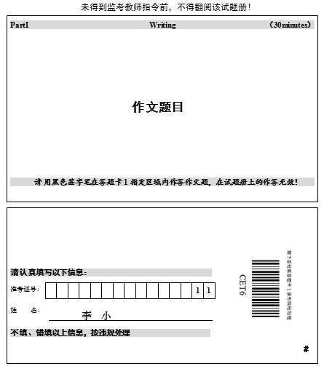
用黑色签字笔填写（2B铅笔涂）卡1、卡2以及试题册背面姓名和准考证号后两位，条形码无需揭下！
缺考考生处理
XX大学
1
1
监考教师
张小
1
1
XX大学
张小
注意：缺考考生条形码不用揭下！
Notes:
与原来比较，就是多了一个试题册背面的信息填好

Slide 29
时间 11:10（CET4） / 17:15 （CET6）
提示考生离考试结束还有10分钟
监考教师

Slide 30
时间 11:20（CET4） / 17:25（CET6）考试结束
考生停止作答
学生
第二监考回收试题册、答题卡2，清点答题卡及试题册数量以及个人信息填写、条形码粘贴无误，方可让考生离场。
监考教师
第三次检查条形码粘贴情况

Slide 31
答题卡、试题册回收
考试结束后，监考员按座位号小号在上，大号在下的顺序（包括缺考考生）整理试题册、答题卡1和答题卡2，并装入相应的袋内
答
题
卡
1
01
02
…
30
答题卡1
专用袋
答
题
卡
2
01
02
…
30
答题卡2
专用袋
监考教师
试题册
01
02
…
30
试卷袋
包括缺考考生

Slide 32
小语种操作规程
类型 | 考场号 | 教室 | 人数 | 考试时间 | 听力时间 | 听力形式
日语四级 | 61 | B-301 | 27 | 09:00-11:10 | 09:10 | 考务人员考前去教室送听力光盘，监考乙播放音频
俄语四级 | 62 | B-302 | 3 | 09:00-11:10 | 09:10
日语六级 | 34 | B-301 | 15 | 15:00-17:10 | 15:10
1、严格按照操作规程进行监考；
2、考试正式开始后进行听力，监考员乙控制放音设备，播放听力部分音频，不得重复和中间停顿，听力部分结束后，立即关闭放音设备；（有设备管理员在教室外协助）
3、考试结束后，一定要清点材料无误后才能让考生离场；
4、上午11:20、下午17:25英语四六级考试结束后一起离场

Slide 33
残疾考生考试操作规程
类型 | 考场号 | 教室 | 座位号 | 考试时间 | 残疾考生 | 听力形式
英语四级 | 141 | 泉教D-305后门 | 13 | 09:00-12:02 | 视力残疾 应急考场 （泉教E-303） | 考务人员考前去应急考场教室送听力光盘，监考乙播放音频
1、残疾考生便利条件：延长30%的考试时间，各环节按比例延长
2、严格按照操作规程进行监考；
3、按操作规程中时间，9：52开始进行听力，监考员乙控制放音设备，播放听力部分音频，不得重复和中间停顿，听力部分结束后，立即关闭放音设备；（有设备管理员在教室外协助）
4、考试结束后，一定要清点材料无误后才能让考生离场；

Slide 34
出现任何异常情况
请第一时间联系考场外的流动监考，考生不能离开教室，监考教师不要离开教室或自行处理。
考生入场时，流动监考要按考务安排要求到达指定地点，将异常情况及时向考务组汇报。

Slide 35
4.考场安排布置
考点代码：34020
校区代码：0
考场代码/考场号：001—208（四级）； 001—139（六级）
注：考点代码----每位考生准考证号码前五位

Slide 36
考场布置
贴座位号（桌贴）要求：横向S型贴，座位与座位之间要留有空位。
注意“一教室双考场”（如：教学楼A-201前门/后门）座位号粘贴。
门
04
03
02
01
05
06
07
08
12
11
10
09
贴门贴：门贴贴在教室前门左边、教室后门右边的瓷砖上，用透明胶粘贴
考场布置时间：CET4：周五（14日）下午，考务会结束后布置考场
CET6：周六（15日）下午13:30，泉教D-307领取材料袋后布置考场
注意下午六级部分大教室只安排一个考场的座位号粘贴

Slide 37
试卷发放与回收
试卷发放
时间：四级上午8：00，六级下午14：00.
地点：泉山教学楼D-307
CET4: 1-104 D-307北门，105-208 D-307南门;
CET6: 1-70 D-307北门，71-139 D-307南门;
方式：两位监考老师到齐，签字领取试卷/屏蔽仪等（全程摄像），
屏蔽仪使用时竖起放置，不要平放或贴墙放置，听力播放时可暂时关闭。

Slide 38
试卷发放与回收
试卷回收
回收地点（按单元进行回收）：
A-305（A单元所有考场）
B-307（B单元所有考场）
C-305（C单元所有考场）
D-307（D单元所有考场）
E-305（E单元所有考场）
试卷回收
回收内容：
答题卡1、答题卡2（回收地点人员核查无误后再密封）
试题册（监考教师在考场核查无误后密封，交给回收地点人员）
学生签到表、诚信承诺书/缺考违规记录表（监考教师签名，交给回收地点人员）
屏蔽仪、金属探测仪、考试材料袋

Slide 39
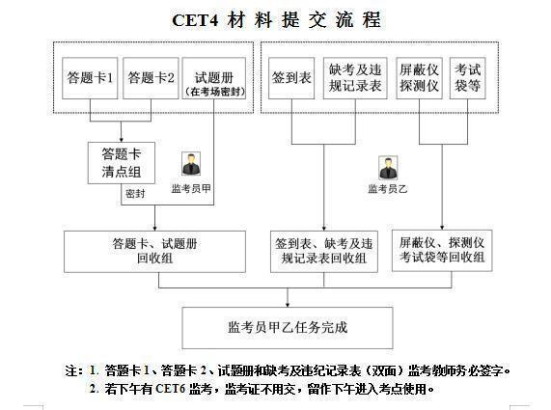
试卷回收：按回收地点引导员要求排队进入回收地点

Slide 40
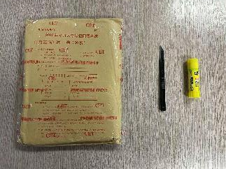
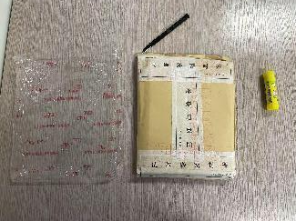
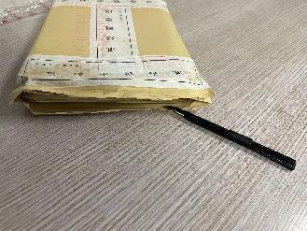
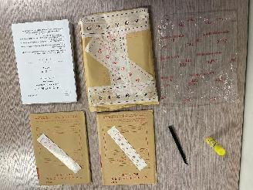
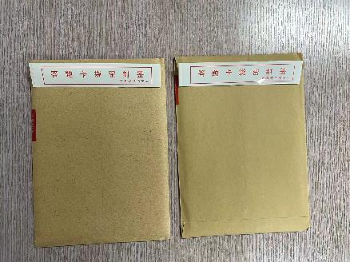
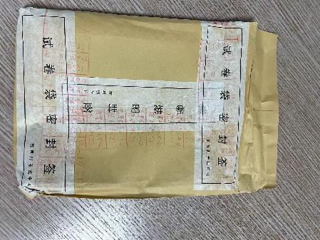
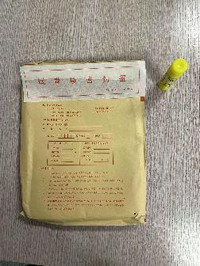
试卷拆封与密封说明
裁开的试卷袋；
1、确认试卷塑封完整；
2、准备小刀和胶棒；
3、拆下塑封膜；
4、用小刀从试卷袋上方封口处将试卷袋裁开；
5、根据袋面所述清点试卷内所装材料及数量；（试题册、答题卡袋、答题卡、不干胶密封贴、试卷袋密封贴）
6、考试结束后，将清点好的试题册装回试卷袋，将另一个袋舌翻出，准备密封（注：3个袋子的3个密封条要取出）
7、使用胶棒和试卷袋密封贴将试卷袋密封；(试卷袋在考场密封)
8、答题卡经回收点人员清点无误后装入对应答题卡袋中，使用答题卡密封贴密封袋口。

Slide 41
5. 监考注意事项
第一、请监考老师提前做好出行安排，按时安全到达监考地点；
第二、试卷保密及安全。两位监考教师领取试卷后，必须一起按规定路
线直达考场，中途禁止以任何借口离开，防止试卷丢失及泄密；
第三、诚信考试。加强检查，监考教师和考生不得携带通讯工具进入考
场（设置手机存放点）；核对身份时使用金属探测仪进行全身检
测；考生再次进入考场时必须重新进行检测；认真核对考生信息，
坚决打击抢手，杜绝跨考场替考。除听力时间外，监考员有权随
时核对考生信息。

Slide 42
5. 监考注意事项
第四、检查学生证件（准考证、身份证或学生证），至少要有两证，否
则不得进入考场；
第五、 开考后禁止迟到考生进入考场，考生必须在规定时间内交卷，不
得提前交卷，考试结束后才能离开考场；
第六、正确拆开试卷袋，同时要保管好封条；
第七、指导考生正确粘贴条形码（整个考试过程要求三次检查条形码）；
指导考生填涂答题卡，同时核对考生填涂的信息是否正确；

Slide 43
5. 监考注意事项
第八、不得使用缺考考生试题册或答题卡替换考生填写错误的试题册或
答题卡；
第九、听力期间不要随意走动，避免影响学生；听力结束后考生必须取
下耳机；
第十、考试结束时，教室门关闭，材料清点无误后才允许考生离开考场，
绝对不能让学生把试题册或答题卡带出考场。至回收点时按要求排
队核验提交材料。

Slide 44
5. 监考注意事项
第十一、各流动监考要按时要求到指定的位置，监守自己的岗位，监考教师有问题，应及时协助解决，并向考务组汇报。不要出现监考教师离开考场到考务办公室问问题或倒水等情况。

Slide 45
近年来我校出现异常情况
1、未仔细核查学生证件和信息：学生走错考场完成考试、外校学生来我校替考；
2、试卷收发问题：领过试卷，把试卷带到自己的办公室；试卷袋拆坏以致无法封装；用缺考考生试卷给写错试卷的学生；交卷时答题卡丢在教室地上；试卷被学生带出考场；答题卡袋丢失；封条丢失、未按要求贴封条、封条粘住答题卡；
3、填涂信息问题：揭下缺考考生的条形码；把参加考试的学生信息填成缺考； 考生未在签到表、诚信承诺书上签字 ；监考老师未填写缺考违规记录表；
4、违反监考教师职责：监考教师违规使用手机拍照并发到网上；离开教室被巡考发现；监考期间在厕所玩手机被省考试院巡视人员发现

Slide 46
请各位监考教师：
严格按照考试操作规程监考，主监考和第二监考各司其职，认真做好每个考试环节，顺利完成本次考试工作。

Slide 47
谢谢！

